Slide 1
高中数学 · 课堂研习
三角方程的完整解
高中数学 · 课堂视觉模板
原生母版与版式 · 可编辑内容
Notes:
本文件展示视觉模板。内容是合成示例，换课题时保留视觉结构并重新设计教学。

Slide 2
探究与推理
先因式分解
sin(2x)=sin x，0≤x<2π。
二倍角展开：2sin x cos x−sin x=0。
提取公因式：sin x(2cos x−1)=0。
思考
接下来要保留哪些分支？
Notes:
推导页：沿着同一阅读轴组织式子；追问零因子性质，而非直接公布全部结果。

Slide 3
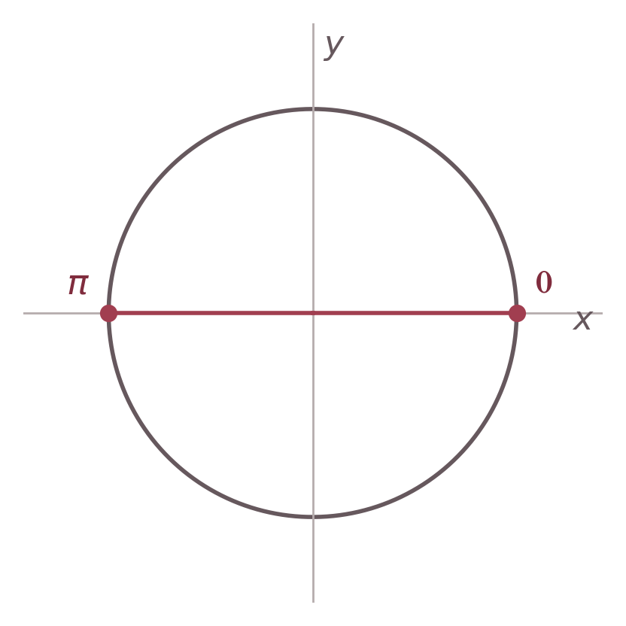
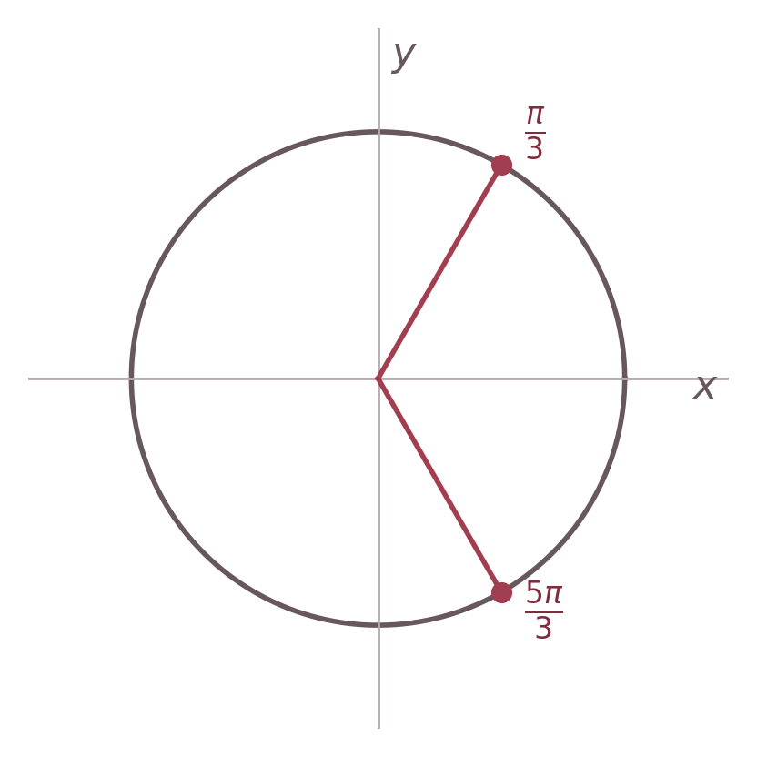
对照与辨析
保留两个分支
sin x=0。
区间内：x=0 或 π。
cos x=1/2。
区间内：x=π/3 或 5π/3。
Notes:
对照页：两支是并列关系，使用平行版面；图像元素是图片，文字和版式框架可编辑。

Slide 4
问题与练习
独立练习
在 0≤x<2π 内解 sin(2x)=−sin x。
写出分支、解集及每一步的依据。
思考
哪一支保留，哪一支改变？
Notes:
练习页：上方题目区，下方书写区；答案不提前上屏。解集{0,2π/3,π,4π/3}。

Slide 5
核心结论
完整性的依据
变形等价，未删去任何可能的解。
分支穷尽，各支在区间内列全。
合并解集，检查端点与结果。
解成立与无漏解，需要分别说明。
Notes:
结论页：深色背景和大字形成节奏转换，只承载需要带走的核心认识。

Slide 6
观察与解释
用单位圆解释
思考
横坐标相同的两个点，分别对应哪个角？
Notes:
观察页：图作为主体，主问在底部；图中弧度标签对应π/3、5π/3。

Slide 7
过程与联系
解题的四个环节
01
02
03
04
统一角
移项分解
分支筛选
检查完整性
Notes:
原生文字流程页：四步的次序由连接关系表达，可逐个编辑文字与形状。

Slide 8
教学设计
教学设计
目标：独立解方程，说明为什么无漏解。
证据：独立检测中的分支、区间与依据。
支架：重读条件 → 识别公因式 → 单位圆列解。
后续：按实际检测表现安排反馈。
Notes:
本页展示讲授备注/设计阐述的视觉语言；日常课堂可省略，模板不是实际教学效果证据。

